Slide 1

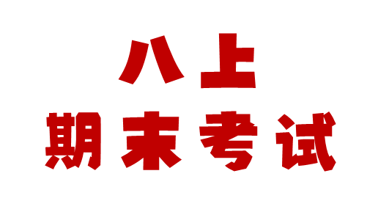
加油

Slide 2







目录
随堂测验
单元复习
知识
重难点

Slide 3
第6单元 中华民族的抗日战争——时空坐标
根据课本（第五单元）补充横线处，完成时空坐标。
第二次国共合作的开始标志
抗日战争结束
抗日战争起点
全民族抗战开始
国共合作宣言的发表
中国
台儿庄战役
日本
投降
7
10
14
九一八事变
一二九运动
西安
事变
七七
事变
淞沪
会战
平型关大捷
南京大屠杀
武汉
会战
百团
大战
第三次
长沙会战
中共
七大
1
2
3
4
5
6
8
9
11
12
13
1931年
1935年
1936年
1937.7
1937.8
1937.9
1937.12
1938年
1940年
1941年
1942年
1945年
世界
给自己打个分吧！
二战全面爆发
二战结束

Slide 4

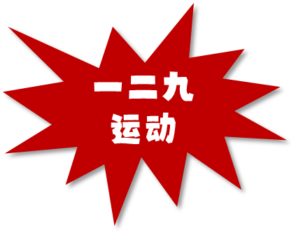
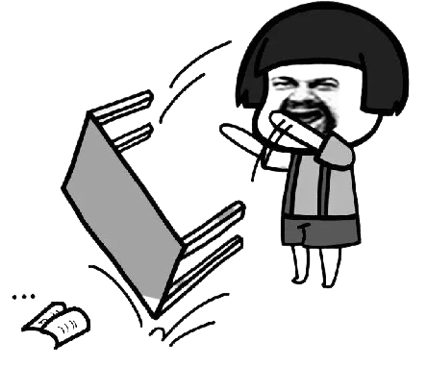
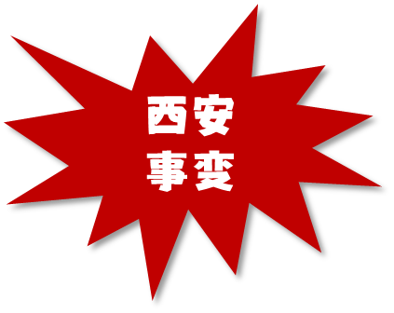
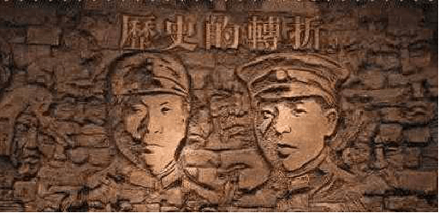
第6单元 中华民族的抗日战争——知识框架
考点一：从九一八事变到西安事变
中日民族矛盾上升为主要矛盾
九一八事变
日军再度出没
华北危机
学生的反抗
“华北之大，已经安放不
下一张平静的书桌了。”
张杨为民请命

Slide 5

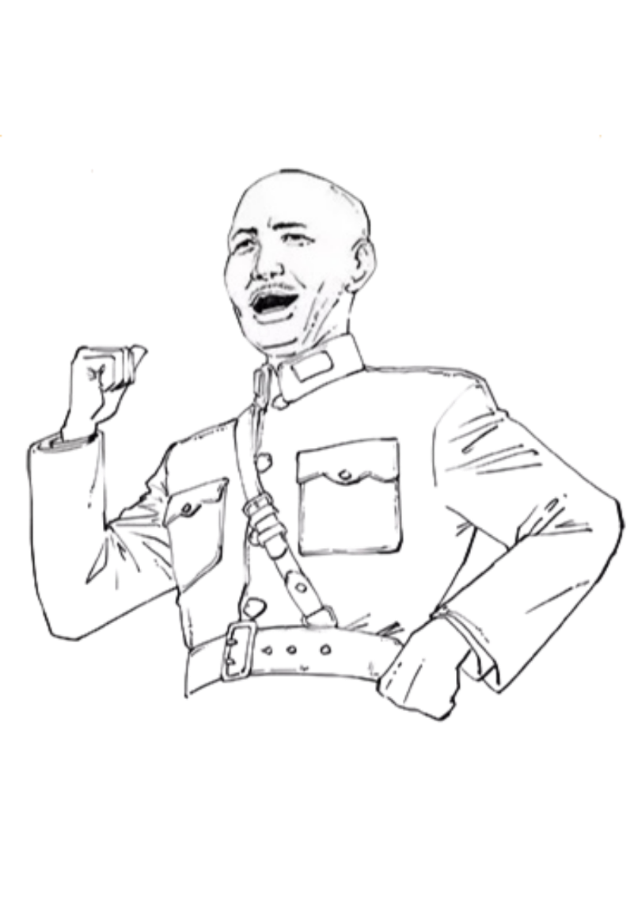
第6单元 中华民族的抗日战争——知识重难点
看清重点标记
注意
重要
非常重要
（一）日军再度出没
背景
（1）日本对中国蓄谋已久；
（2）日本企图通过对外侵略摆脱经济危机；
（3）国共内战给了日本可趁之机。
2. 九一八事变
（1）时间、地点：
（2）借口：
（3）结果
考点一：从九一八事变到西安事变
填空接龙：根据学号顺序进行回答，每人一空，请大家准备好。
不抵抗政策！
你知道当时国民党高层对日军的进攻采取的是什么政策吗？
1931.9.18；沈阳
柳条湖事件

Slide 6

（5）影响
九一八事变成为 的起点；
揭开了 的序幕。
中国人民 开始。
第6单元 中华民族的抗日战争——知识重难点
考点一：从九一八事变到西安事变
东北三省沦陷
伪满洲国的建立
-概况： 年，在 成立，由末代皇帝 执政。
-目的：企图把东北从中国分裂出去。
-殖民统治：屠杀无辜人民，掠夺战略资源，推行奴化教育，实施残酷的殖民统治。
（4）东北军民的抵抗（局部抗战的表现）
十四年抗战
中国人民抗日战争
世界反法西斯战争
1932
长春
溥仪
局部抗战
抗日义勇军
中共领导的东北抗日联军
东北各族民众
未撤走的东北军
抗日游击队
中国共产党派杨靖宇等

Slide 7
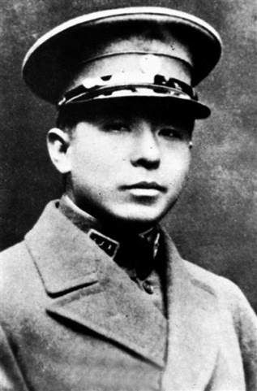
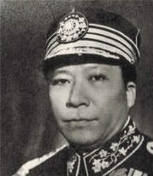
第6单元 中华民族的抗日战争——知识重难点
考点一：从九一八事变到西安事变
3. 华北危机
1935年下半年，日本策动 ，妄图使华北五省脱离中国版图。
国民政府政策—— 政策。
（二）学生的反抗——一二.九运动
时间：
概况：在中国共产党领导下，北平数千名学向国民党情愿，遭到镇压。
口号
4. 意义
①揭露了日本侵略者 的阴谋；
②打击了国民党政府 的政策；
③促进了 的到来。
（三）西安事变（双十二事变）
背景
（1）根本原因：
（2）蒋介石顽固坚持
（3）中国共产党 的感召
2. 时间、地点和人物
3. 经过
（1）在西安，张学良、杨虎城扣压蒋介石，实行“兵谏”；
（2）通电全国，要求停止内战，联共抗日。
全国抗日救亡运动新高潮
“华北自治运动”
“不抵抗”
中日民族矛盾上升为主要矛盾
内战政策
1935.12.9
张学良
杨虎城
抗日民族统一战线
1936.12.12；西安；张学良和杨虎城
“打倒日本帝国主义”“反对华北自治”
“停止内战，一致抗日”等
企图吞并华北
对日妥协

Slide 8
第6单元 中华民族的抗日战争——知识重难点
考点一：从九一八事变到西安事变
4. 中共对西安事变的态度
从 出发，主张 。
派 到西安参加谈判，与各方面进行协商。
5. 结果
西安事变
6. 西安事变和平解决的意义
①揭开了 的序幕，成为扭转时局的关键。
②从此， 基本结束， 形成。
全民族利益
和平解决西安事变，联蒋抗日
周恩来
和平解决
国共两党由内战到联合抗日
十年内战
抗日民族统一战线初步

Slide 9
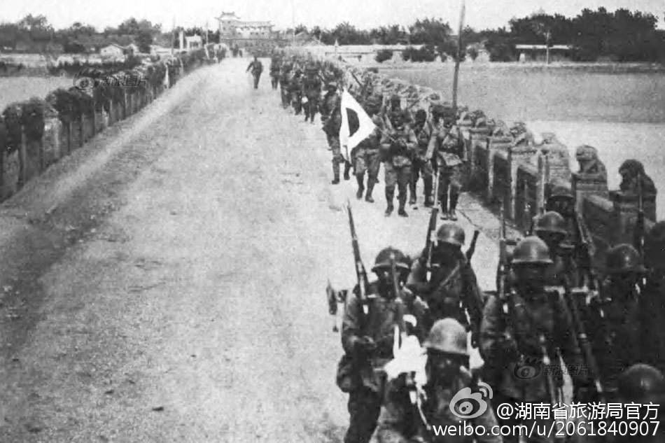
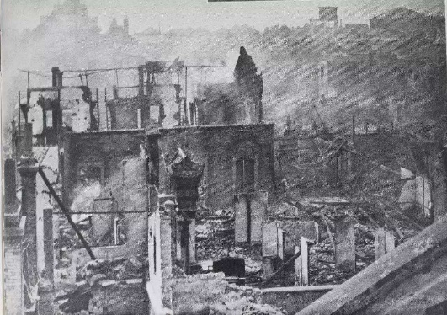
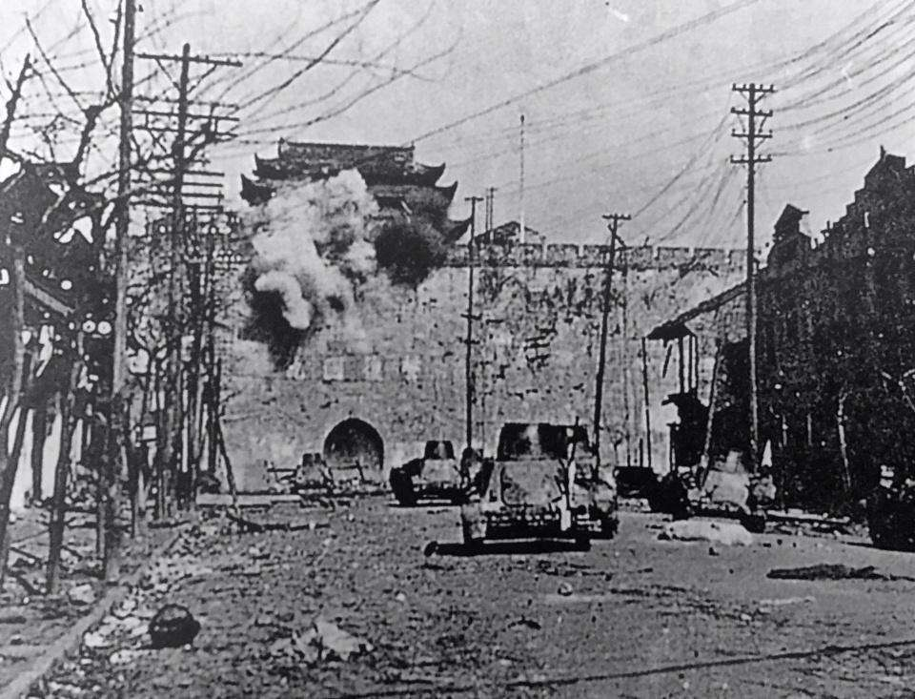
第6单元 中华民族的抗日战争——知识框架
考点二：七七事变与全民族抗战
全民族抗战开始
七七事变
83年前的北京
第二次国共合作标志
抗日民族统一战线的建立
日军踏上北平卢沟桥
破灭日本三个月灭亡中国的迷梦
83年前的上海
淞沪会战
被日军炸毁的上海
30万人以上
83年前的南京
南京大屠杀
日军从中华门进入南京城

Slide 10
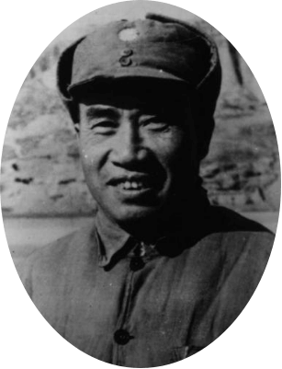
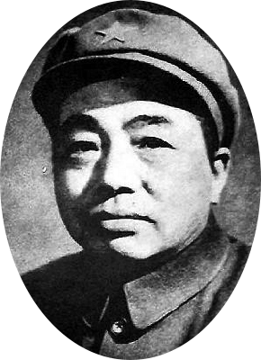
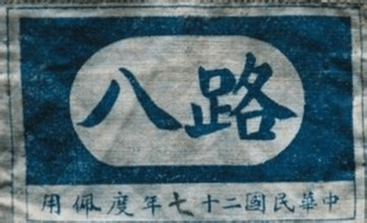
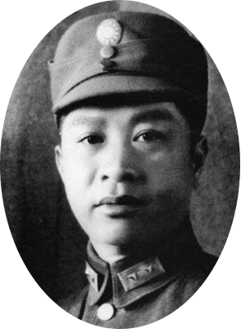
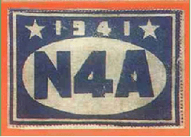
（2）军事合作
第6单元 中华民族的抗日战争——知识重难点
考点二：七七事变与全民族抗战
（一）83年前的北京
七七事变（卢沟桥事变）
（1）时间、地点：
（2）概况：日本借口士兵失踪，要求进宛平城搜查，被拘后炮轰我军驻地，中国守军奋起抵抗。
（3）影响：标志着 的开始。
2. 平津保卫战
（1）英雄人物：
（2）结果：7月底，北平、天津相继失陷。
3. 抗日民族统一战线的正式建立
（1）背景：国共两党分别发表声明，抗议日本侵略，表明抗战立场。
朱德
副总指挥
总指挥
彭德怀
中国工农红军主力
1937.7.7；北平卢沟桥
全民族抗战时间：1937-1945
南方八省游击队
全民族抗战
军长
叶挺
西安事变初步建立抗日民族统一战线
近代历史上，北京城第三次被外国列强侵占。
赵登禹、佟麟阁
第二次国共合作
（3）政治合作——抗日民族统一战线
A. 标志： 9月，国民党公开发表 。
B. 影响：标志着以国共合作为主体的
建立。
1937年
国共合作宣言
抗日民族统一战线正式

Slide 11
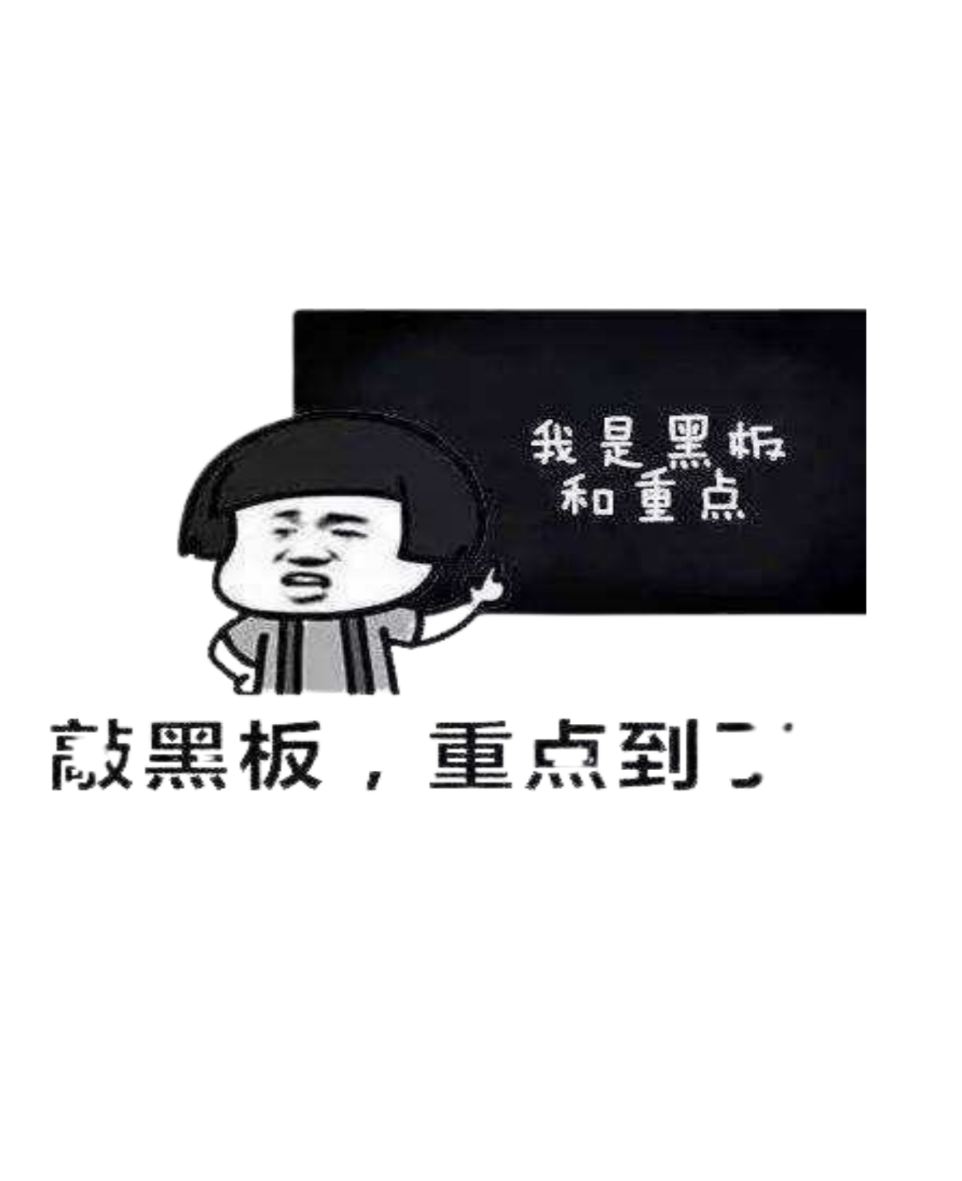
第6单元 中华民族的抗日战争——知识重难点
考点二：七七事变与全民族抗战
（二）83年的上海
淞沪会战（1937.8-1937.11）
（1）爆发：
（2）抗战英雄
宝山保卫战- ；四行仓库保卫战- 。
（3）结果：1937.11， 失陷，会战结束。
（4）影响：打破了 的迷梦，激发了全国人民的斗志。
（三）83年前的南京
南京大屠杀
，日军攻陷 。
国民政府由南京迁往重庆，把 作为战时的陪都。
日军占领南京后，屠杀手无寸铁的中国军民和放下武器的士兵达 。
30万人以上
1937.8.13（八一三事变）
如何发展中日关系？
日本要正视历史，吸取教训，走和平发展的道路。
我们应牢记历史，肩负责任，开创未来，谋求中日关系健康发展。
姚子青
谢晋元
上海
日本3个月灭亡中国
教训
勿忘国耻，振兴中华！
南京大屠杀死难者国家公祭日
1937年12月13日
南京
重庆

Slide 12


第6单元 中华民族的抗日战争——知识框架
考点三：正面战场和敌后战场的抗战
正面战场最大的胜仗
台儿庄战役
平型关大捷
正面战场的第一个胜仗
中国
战场
迅速灭亡中国的战略失败
武汉会战
《论持久战》
毛泽东
第三次长沙会战
在国内产生了积极影响
抗日根据地
丢失了许多领土
豫湘桂战役
百团大战
提高中共威望，振奋了信心。
正面战场
敌后战场
相互配合，同仇敌忾！

Slide 13
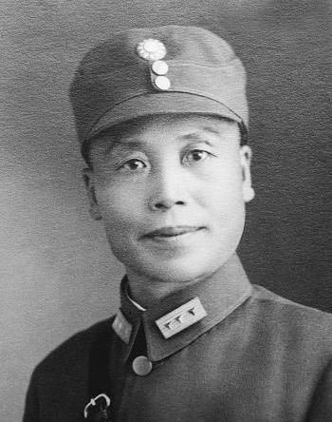
第6单元 中华民族的抗日战争——知识重难点
考点三：正面战场和敌后战场的抗战
（3）结果：先胜利后撤退
（4）影响：历时4个多月，日军
彻底破灭。
武汉、广州失陷后，抗日战争进入 。
（一）正面战场的抗战
含义：指和敌军正面冲突的地方，敌军入侵我方，我方抵抗的战场是正面战场。在这个战场上作战的中国军队主要是 的军队，因此一般也称其为国民党正面战场。
台儿庄战役（徐州会战的一部分）
（1）时间、地点和指挥者：
（2）结果：
（3）意义：是抗战以来中国 ；振奋了中国军民的精神，坚定了抗战意志和信念。
3. 武汉会战
（1）时间：
（2）重要战役：
企图迅速灭亡中国的既定战略
相持阶段
国民党
1938.3；山东台儿庄；李宗仁
胜利
正面战场
看我的！
李宗仁
正面战场取得的最大的一场胜仗
单击此处添加文本具体内容
1938.6-10
万家岭大捷（薛岳）

Slide 14


第6单元 中华民族的抗日战争——知识重难点
考点三：正面战场和敌后战场的抗战
怎么评价正面战场的抗战？
4. 第三次长沙会战
（1）背景：抗日战争进入相持阶段后，日军先后发动两次长沙会战，企图占领长沙，均未得逞。
（2）时间：
（3）结果：
（4）影响： 产生了积极影响。
5. 豫湘桂战役
（1）时间：
（2）结果：民党军队一溃千里，丢失了大片国土。
（3）失败原因：抗日战争进入相持阶段后，
国民政府 。
粉碎了日本企图迅速灭亡中国的战略；
牵制了大批日本兵力，有力地支援了
共产党的敌后战场；
1941.12
胜利
抗日战争进入相持阶段后，国民党积极反共、消极抗日，导致大片领土丢失。
在国内外
1944年初
正面战场
看我的！
消极抗日、积极反共

Slide 15
第6单元 中华民族的抗日战争——知识重难点
考点三：正面战场和敌后战场的抗战
（二）敌后战场的抗战
含义：指在抗日战争中，中国军队深入到日本占领区而开辟的战场。主要是 领导的八路军新四军作战。
2. 平型关大捷（太原会战的一部分；配合正面战场的战斗）
（1）背景：淞沪会战期间，日军侵入山西，企图占领太原。
（2）时间、部队、指挥者：
（3）结果：取得胜利，歼灭日军1000多人。
（4）影响：是全民族抗战以来中国军队在
，粉碎了日军 的神话。
3. 《论持久战》
（1）目的：为了驳斥国民党的错误观点 和
（2）时间、作者：
（3）内容
敌强我弱，中国不能迅速战胜日本。
日本是小国，经不起长期战争。
中国是大国，能够支持长期战争。
日本帝国主义侵略战争是退步、野蛮的，失道寡助。
中国反抗侵略战争是进步、正义的，得道多助。
中国共产党
1937.9；八路军115师；林彪
敌后战场
看我的！
正面战场取得的第一个胜利
“不可战胜”
“亡国论”
“速胜论”
1938；毛泽东

Slide 16
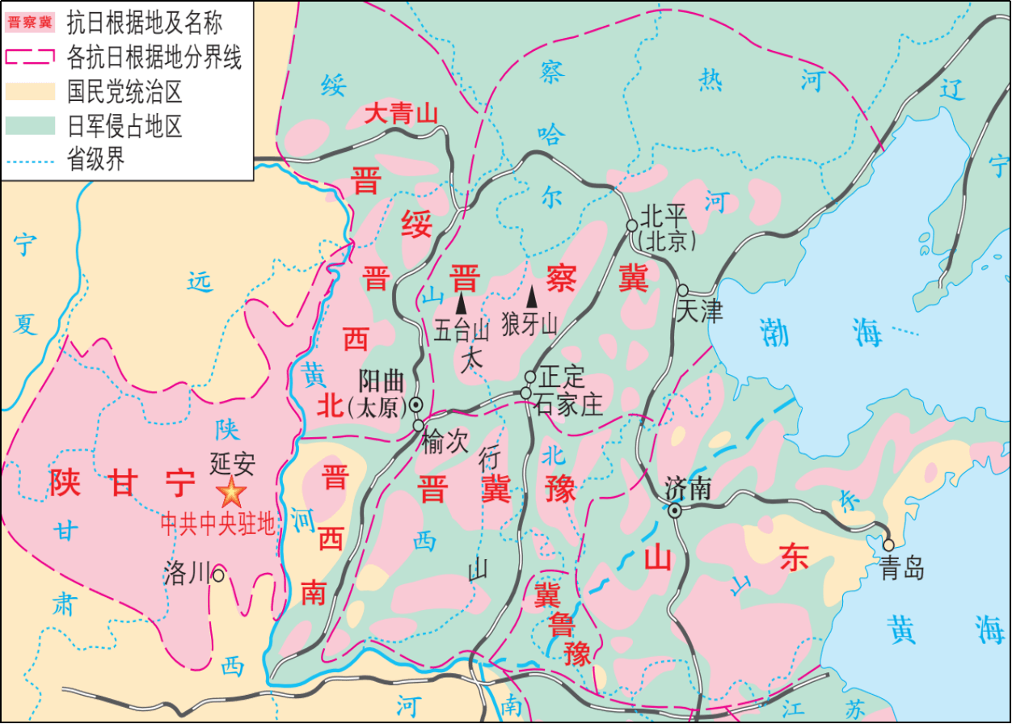
第6单元 中华民族的抗日战争——知识重难点
考点三：正面战场和敌后战场的抗战
（6）影响（正面战场和敌后战场的关系）
相互配合，
构成了中国抗日战争的 。
（4）意义
批判了 的错误认识，阐明了共产党的 总方针，大大增强了全国人民 的决心和信心。
4. 抗日根据地
（1）创建时间：1937-1940
（2）创建者：八路军、新四军等
（3）区域：主要是华北、华中、华南和东北等的日占区
（4）敌后战场的战略总后方和指挥中枢：
（5）政策
-军事上： 比如麻雀战、地道战、地雷战……
-政治上： 比如“三三制”
-经济上：
敌后战场与正面战场
整体
对抗战
抗日持久战战略
坚持抗战
延安
陕甘宁边区首府、中共中央所在地延安
敌后战场
看我的！
开展游击战争
建立抗日民主政权，实行民主选举
实行地主减租减息，农民交租交息的土地政策，开展大生产运动

Slide 17
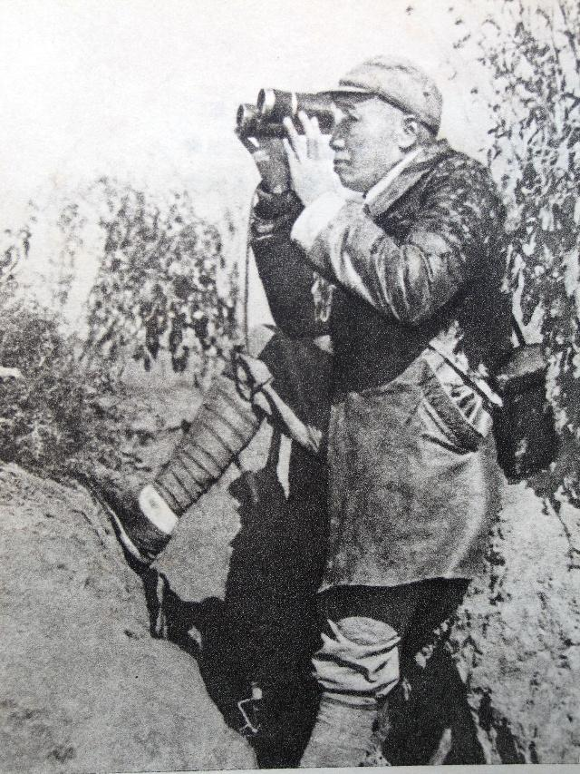
第6单元 中华民族的抗日战争——知识重难点
考点三：正面战场和敌后战场的抗战
5. 百团大战（中共主动进攻日军）
（1）背景：为了消灭抗日根据地，日军实行“囚笼政策”和“三光”政策。
（2）目的：为了粉碎日军对 的“扫荡”和封锁，振奋抗战军民的士气。
（3）时间、指挥者、地点：
（4）主要目标： ，摧毁敌人交通线两侧及抗日根据地内的日伪据点。
（5）结果：历时数月，战果辉煌，最终取得胜利。
（6）意义：有力打击了日军的 ；提高了共产党和八路军的 ；振奋了全国军民 的信心。
敌后抗日根据地
彭德怀
1940年下半年；彭德怀；华北
破袭日军交通线
敌后战场
看我的！
侵略气焰
威望
争取抗战胜利

Slide 18

第6单元 中华民族的抗日战争——知识框架
考点四：抗日战争的胜利
全民族抗战的背景
坚持吧，为了祖国和人民！
全民族抗战的表现
胜利的根本原因
全民族抗战的意义
奋斗吧，朝着胜利的方向！
中共七大
战斗吧，反法西斯的人们！
战略反攻的表现
抗日战争的胜利

Slide 19





第6单元 中华民族的抗日战争——知识重难点
考点四：抗日战争的胜利
（一）坚持吧，为了祖国和人民！
全民族抗战的背景
（1）相持阶段-日军的策略
①对国民政府进行 ，辅之以 ；
②加紧进攻
③加强对占领区的
（2）日军策略对国共的影响
-国民党
亲日派：1940.3
顽固派：1941.1
-共产党
坚持抗战，并在各敌后抗日根据地掀起 ，自己动手，丰衣足食，打破日、伪军的封锁。
集残暴和卑鄙于一体的策略
政治诱降
军事打击
敌后抗日根据地
诱降
战线过长
军事统治和经济掠夺
兵力不足
资源紧张
汪精卫在南京建立伪国民政府
进攻
“皖南事变”
皖
大生产运动

Slide 20

第6单元 中华民族的抗日战争——知识重难点
考点四：抗日战争的胜利
2. 全民族抗战的表现
（1）国民党的抗日-
（2）共产党的抗日-
（3）人民群众的抗日
- ：纷纷投笔从戎；
- ：积极参加抗日宣传、救护和战地服务；
- ：不分昼夜，加班生产，支援前线；
- ：积极捐款捐物，支援抗战，数万华侨青年回国参战；
- ：成立各种抗战协会，通过文艺作品宣传抗战，振奋士气；
-少数民族： 组织回民义勇队——八路军冀中军区回民支队。
3. 全民族抗战的影响
日本侵略者陷入了中华民族人民战争的汪洋大海之中。
枣宜会战，张自忠壮烈殉国。
左权血洒疆场
青年学生
广大妇女
工人
海外华侨和港澳同胞
文艺界
马本斋

Slide 21
第6单元 中华民族的抗日战争——知识重难点
考点四：抗日战争的胜利
（二）奋斗吧，朝着胜利的方向！
中共七大
（1）时间、地点
（2）内容
（3）意义
中共七大为争取抗日战争的
准备了条件，
并为中国共产党和中国人民指明了 ！
放手发动群众，壮大人民力量，在中国共产党的领导下，打败日本侵略者，解放全国人民，建立一个新民主主义的中国。
政治路线
1945；延安
指导思想
领导机关
毛泽东思想
毛泽东
当选为中共中央主席。
最后胜利
战后的奋斗方向

Slide 22
第6单元 中华民族的抗日战争——知识重难点
考点四：抗日战争的胜利
（三）战斗吧，反法西斯的人们！
太平洋战场（国际）
1945年8月6日和9日，美国先后向 和 各投下一枚原子弹。
2. 中国战场（国内）
（1）苏日：1945年8月8日，苏联对日本宣战。
次日，苏联红军 。
（2）中日
- 的敌后战场率先发起局部反攻，取得了一些列胜利。
-1945年8月9日，毛泽东发表 ，号召中国人民的一切抗日力量举行全国规模的反攻，彻底打败日本侵略者。
3. 战争胜利结束
日本天皇被迫宣布无条件投降； ，日本政府正式签署投降书。
日本广岛
长崎
加速日本投降
出兵中国东北
中共领导
《对日寇的最后一战》
9月3日-中国人民抗日战争胜利纪念日
1945.8.15
1945.9.2

Slide 23

第6单元 中华民族的抗日战争——知识重难点
考点四：抗日战争的胜利
5. 抗日战争胜利的意义
（1）性质：近代以来反抗外敌入侵 。
（2）国内：促进了 ，为中国共产党带领中国人民实现彻底的 和 奠定了重要基础。
（3）国际
-中国开辟了世界反法西斯战争的 ，为世界反法西斯战争的 、 做出了巨大贡献。
-中国的 得到提高。
6. 抗日战争胜利原因
第一次取得完全胜利的民族解放战争
中华民族的觉醒
民族独立
人民解放
东方主战场
胜利
维护世界和平
国际地位
决定因素
中流砥柱
支持
巨大的民族觉醒
空前的民族团结
英勇的民族抗争
中国共产党在全民族团结抗战中发挥了中流砥柱作用
世界上一切爱好和平和正义的国家和人民的支持
抗日民族统一战线

Slide 24
第6单元 中华民族的抗日战争——知识重难点
考点四：抗日战争的胜利
关于台湾问题
17世纪中期，荷兰侵占台湾。
1895年，日本通过《马关条约》割占台湾。
1662年，郑成功收复台湾。
抗日胜利后，台湾回到了祖国怀抱。
关于抗日战争的时间问题
全民族抗战
1937-1945
8年！！！
抗日战争
1931-1945
14年！！！

Slide 25
第6单元 中华民族的抗日战争——知识重难点
考点四：抗日战争的胜利
如何看待中国共产党在抗日战争中的中流砥柱作用？
①中共最早举起抗日民族解放战争的大旗；
②中共倡导促成抗日民族统一战线，并制定了全面抗战的路线；
③中共开辟了敌后战场，坚持了统一战线中的独立自主原则；
④中国七大确定了毛泽东思想为全党的指导思想，为抗日战争的最后胜利做了准备。

Slide 26


背书ing
？mins

Slide 27
8年；14年。
局部抗战开始了。
不抵抗政策
一二。九运动
1936.12.12；张学良和杨虎城
从全民族利益出发，主张和平解决，联蒋抗日。
1937.7，七七事变。
1937.9，国共合作宣言的发表
打破了日本三个月破灭中国的迷梦，振奋了中国军民的精神。
30万人以上；重庆。
第六单元随堂测验
全民族抗战的时间和抗日战争的时间分别是多少年？
九一八事变标志着什么开始了？
蒋介石针对日军的侵掠实行什么政策？
华北危机后，北平的学生在中共领导下发起了什么运动？
西安事变的时间和发起人分别是？
中共主张怎么解决西安事变？
全民族抗战开始的标志？
第二次国共合作的标志？
淞沪会战的影响？
日军在南京屠杀手无寸铁的军民有多少人？战时陪都在哪？

Slide 28
第六单元随堂测验
国民党；共产党
台儿庄战役；百团大战
毛泽东；延安
毛泽东思想
广岛和长崎
中流砥柱
抗日民族统一战线的建立
正面战场主要由谁领导？敌后战场主要由谁领导？
列举一个正面战场的代表性战役；列举一个敌后战场的代表性战役。
《论持久战》的作者？敌后战场的战略总后方和指挥中枢在哪？
中共七大确立的指导思想是？
1945年，美国在日本的哪两个地方投下原子弹？
中共在抗日战争中发挥了什么作用？
7. 抗日战争胜利的决定性因素是什么？

Slide 29


